Slide 1
açık kalp cerrahisinde kan koruma stratejileri
Dr.Öğrt.Üyesi Şahin ŞAHİNALP
YYU KVC Anabilim Dalı

Slide 2
“Çıkar çatışmam yoktur”

Slide 3
SuNum plANI
Neden Kan Koruma
Kimler Risk Altında
Çözüm Nerede
Kılavuz eşliğinde Çözüm Önerileri

Slide 4
Neden Kan Koruma ?
Ciddi Enfeksiyon Riski
Diğer Komplikasyonlar
Uzun süreli YB/hastanede yatış
Yüksek Maliyet

Slide 5
Risk Faktörleri
Preoperatif Kullanılan İlaçlar (ASA, Klopidogrel, OAK vb)
Kişisel Farklılıklar (İleri yaş, KBY, düşük BSA gibi)
Ekstrakorporeal Dolaşım !!!
Antikoagülasyon
Cerrahi Girişimin Tipi/Özelliği (Aort cerrahisi, acil cerrahi, redo vb)

Slide 7
Kim Ne Yapmalı/Yapmamalı?

Slide 8
Anestezist
Cerrah
Perfüzyonist

Slide 9
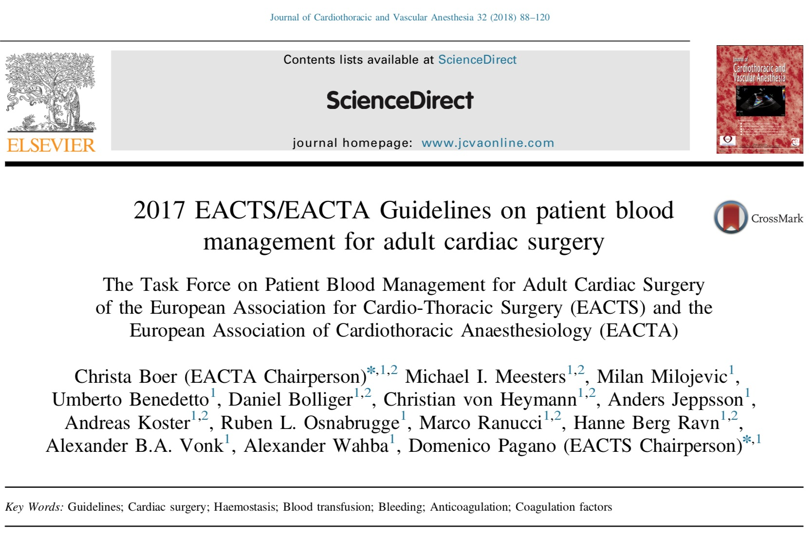

Slide 10
Pre-Operatif Dönem
Kullanılan Antikoagülan / Antiagregan İlaçların düzenlenmesi

Slide 11
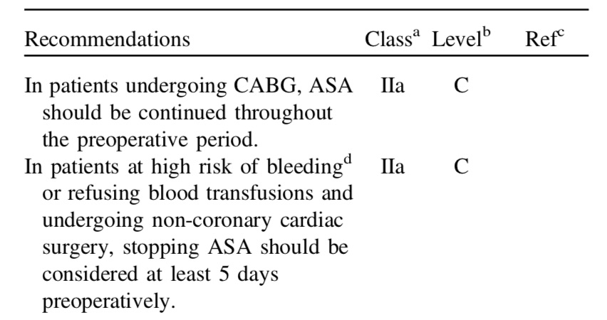
Asetilsalisilik Asit (ASA)
CABG öncesi devam edilebilir!

Slide 12
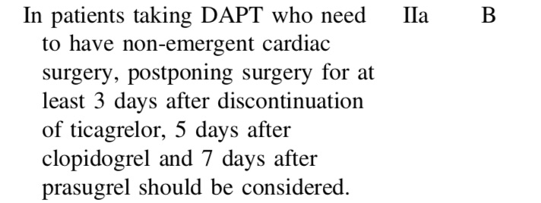
Dual Antiplateletler
Preoperatif dönemde uygun sürede kesilmeli!
-Prasugrel 7 gün
-Klopidogrel 5 gün
-Tikagrelor 3 gün

Slide 13
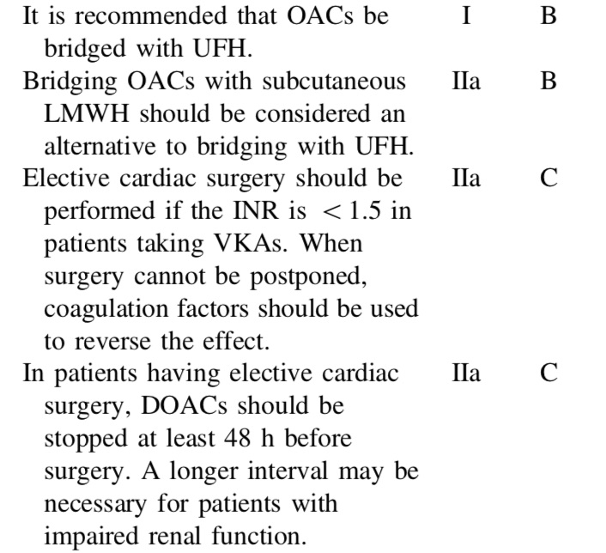
Oral Antikoagülanlar
Warfarin kesildikten sonra INR < 1.5 olmalı
DOAK’lar en az 48 saat önceden kesilmeli !!!

Slide 14
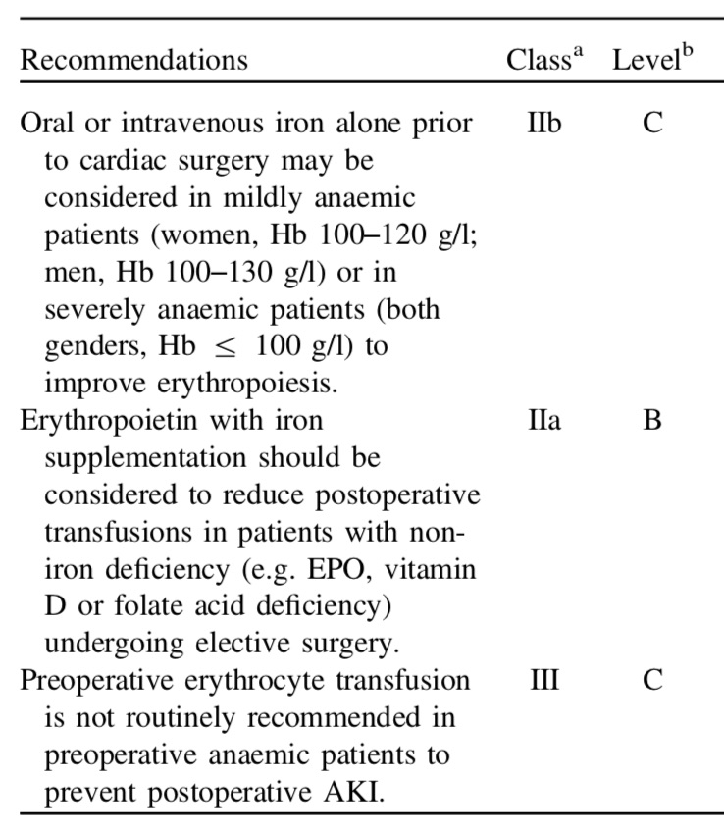
Preoperatif Aneminin Düzeltilmesi
-Oral / IV Demir kullanımı
-Eritropoetin Kullanımı
-Preoperatif Transfüzyondan Kaçınılmalı

Slide 15
İntraoperatif Dönem
Cerrahi Teknik
Kardiyopulmoner Bypass
İntraoperatif Antikoagülasyon
İntravasküler Volüm
Koagülasyon ve Transfüzyon

Slide 16
Cerrahi Teknik
Kanama Kontrolü ameliyatın başlangıcından bitişine
kadar tüm basamaklarda yeterince uygulanmalıdır!!!

Slide 17
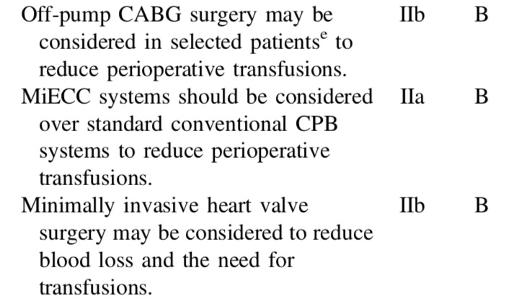
Cerrahi Teknik
1-Off Pump Cerrahi
2-Minimal İnvaziv Ekstrakorporeal Dolaşım
3-Minimal İnvaziv Cerrahi

Slide 18
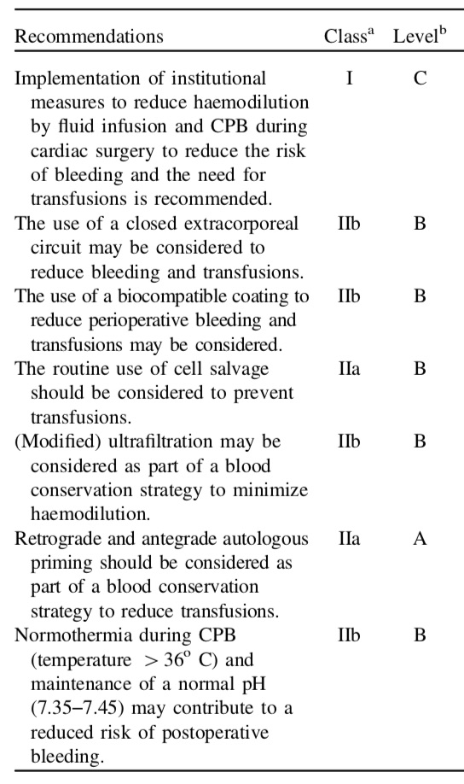
Kardiyopulmoner Bypass
1-Hemodilüsyondan Kaçınma
2-Kapalı Devrelerin Tercihi
3-Kaplı Devrelerin Tercihi
4-Rutin Cell-Saver Kullanımı
5-Ultrafiltrasyon
6-Normotermi ve normal pH sağlanması

Slide 19
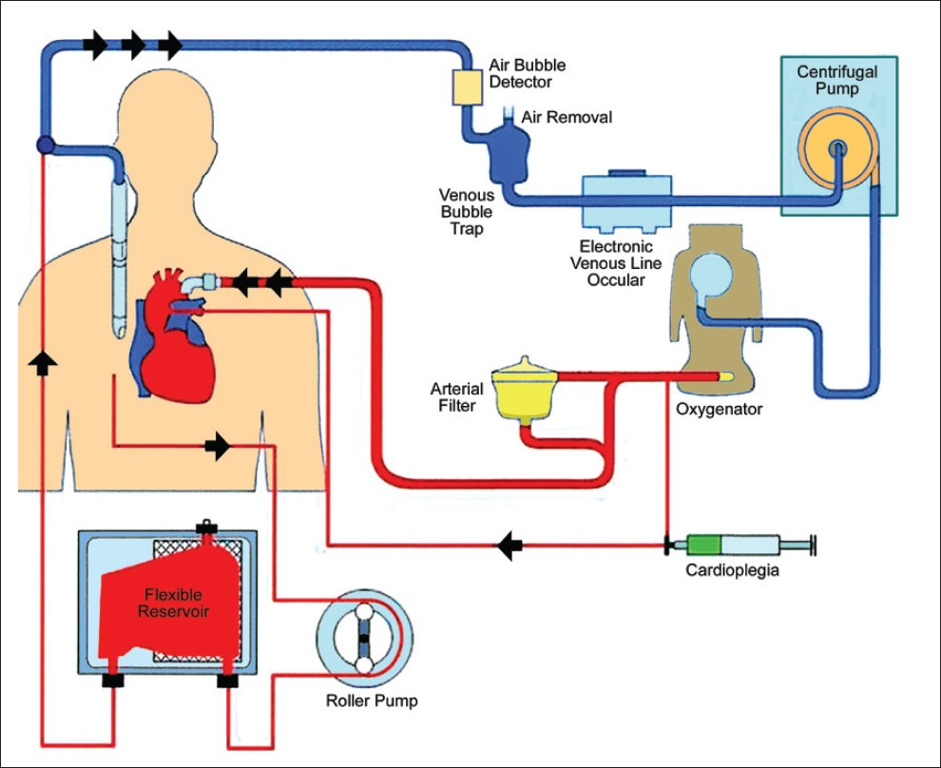

Slide 20
Ekstrakorporeal Sistem Modifikasyonları
Tubing hatların kısa tutulması
Isıtıcısı içinde yer alan daha küçük oksijenatörlerin tercihi
Roller pompa yerine sentrifugal pompa
Venöz kan akımı kontrolü için vakum desteği

Slide 21
Retrograd otolog Priming
ECS’deki kristaloid prime’ın hasta kanı ile değişimidir.
Hemodilüsyondan korunmak amaçlıdır.
Ancak hastada rolüm azaltıcı olduğundan MAP’da azalmaya dikkat!

Slide 22
Cell-Salvage
Postoperatif Hct seviyelerini artırır ve Transfüzyon gereksinimini azaltır.
Lökosit, yağ partikülleri ve heparini ortamdan uzaklaştırır.
Beraberinde trombosit, plazma proteinleri ve koagülasyon faktörlerini de ortamdan uzaklaştırır.

Slide 23
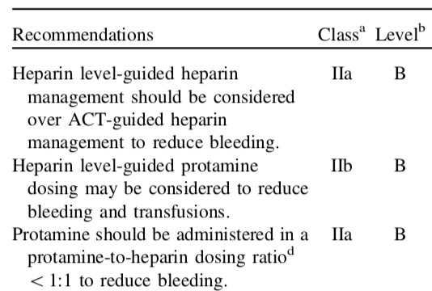
İntraoperatif Antikoagülasyon
1-Heparin dozunun ACT değerine göre bireyselleştirilmesi
2-Heparin düzeyine göre protamin doz ayarlaması

Slide 24
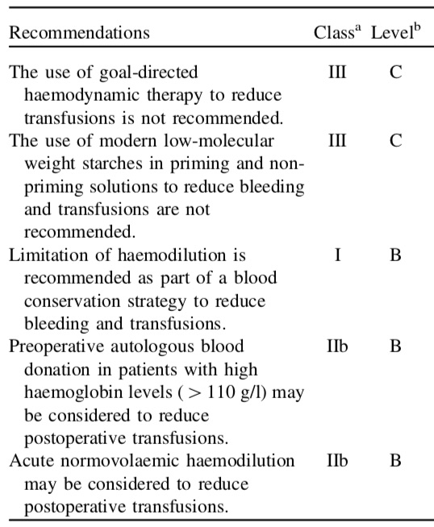
İntravasküler Volüm
1- Hedefe yönelik hemodinamik tedavi kanamayı azaltmaz
2- Düşük molekül ağırlıklı kolloidleri kullanma
3-Hemodilüsyonu sınırla
4-Preoperatif otolog kan donasyonu faydalı
5-Akut normovolemik hemodilüsyon düşünülmeli

Slide 25
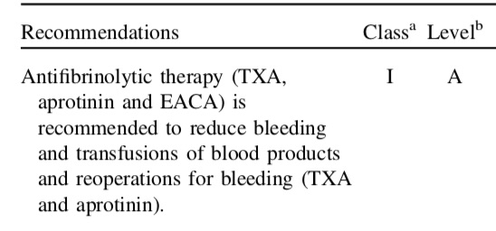
Koagülasyon ve Transfüzyon
1-Antifibrinolitikler; Transeksamik Asit, Aprotinin, EACA

Slide 26
2-Taze Donmuş Plazma; Profilaktik Kullanılmamalı
3-Fibrinojen ve Desmopressin; Profilaktik Kullanılmamalı

Slide 27
Eritrosit Transfüzyonu
Hasta-Kan Yönetimi benimsenmeli
Bireyselleştir / Eşik Değere Takılma

Slide 28
Eritrosit Süspansiyonun yaşı önemsiz!
CPB’da Htc %21-24 yeterli

Slide 29
Lökosit Filtrelerinin kullanımı enfeksiyon bulaşını azaltacaktır.

Slide 30
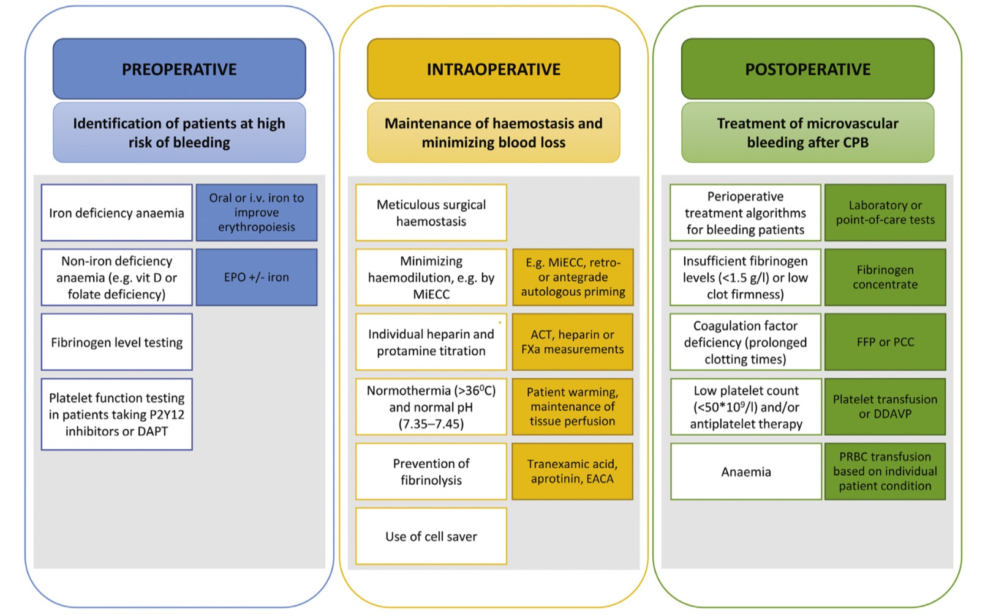
ÖZET

Slide 31
Transfüzyon evliliğe benzer;
İyi düşünülmeden yapılmamalı
Gerekmedikçe yapılmamalı
Gereğinden fazla yapılmamalı
En iyisi hiç yapılmaması :)

Slide 32
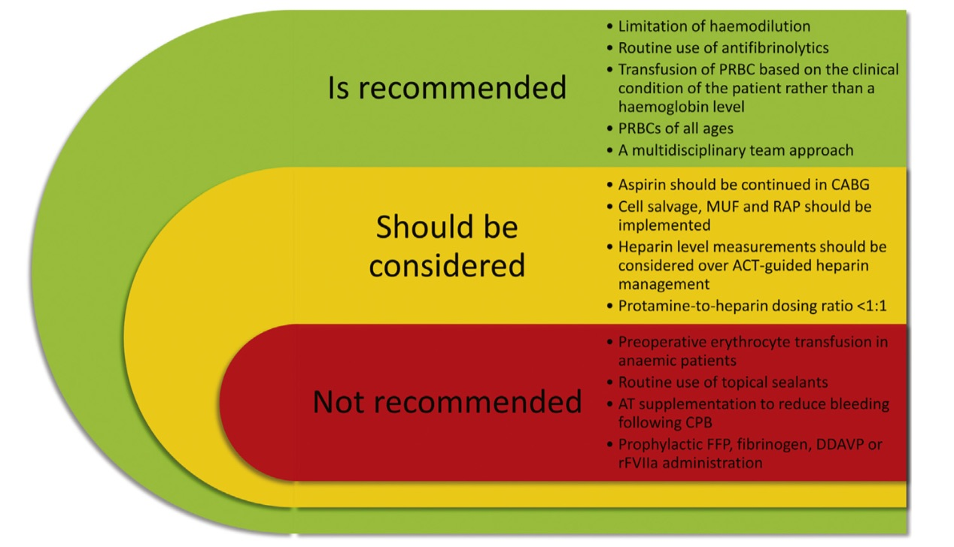
Van’dan giderken;

Slide 33
Dikkatiniz için Teşekkürler…

